Slide 1
Enfoque del paciente con deterioro cognitivo
Rafael Bernal Cobo
Residente de neurología

Slide 2
Pregunta 1
Un hombre de 60 años es llevado a la clínica por su hija. Ha estado muy olvidadizo y pierde los objetos. Se sospecha una demencia. ¿Cuál de los siguientes diferencia mejor un deterioro cognitivo leve de una demencia?
Preservación de la función ejecutiva.
Preservación de las capacidades del lenguaje.
Preservación de las capacidades viso espaciales.
Preservación de las actividades de la vida diaria.

Slide 3
Pregunta 2
¿Cuál de los siguientes NO es un cambio temprano en la enfermedad de Alzheimer?
Pérdida de la memoria episódica.
Olvidos rápidos.
Dificultad en manejar las finanzas.
Alteración de la memoria procedimental.

Slide 4
Pregunta 3
Un paciente es traído por su familia debido a que creen que tiene demencia. Los miembros de la familia reportan que tiene pobre atención, esta olvidadizo, tiene alucinaciones visuales, depresión, caídas conductas extrañas durante el sueño. Al examen físico tiene bradicinesia y pobre mímica facial. No hay temblor. ¿Cuál enfermedad es más probable en este paciente?
Enfermedad de Alzheimer
Enfermedad de Parkinson
Demencia por cuerpos de Lewy
Hidrocefalia de presión normal

Slide 5
Clasificación de las demencias

Slide 6
Demencia
Proceso complejo que involucra una interacción entre vías moleculares específicas que afectan funciones celulares llevando a pérdida de conexiones sinápticas, muerte celular, gliosis, inflamación y ruptura de redes funcionales subyacentes a la función cognitiva, de personalidad y sensoriomotora, eventualmente atacando la autonomía del individuo.

Slide 7
Criterios diagnósticos DSM V para trastorno neurocognitivo mayor
Evidencia de un declive cognitivo sustancial desde un nivel previo de mayor desempeño en uno o mas dominios cognitivos referidos: Preocupación del individuo, de un tercero informado o del médico con respecto a un declive sustancial en las funciones cognitivas. Declive en el desempeño neuropsicológico, implicando un desempeño en los test de rango de 2 o más desviaciones estándares por debajo de lo esperado en la evaluación neuropsicológica reglada o ante una evaluación clínica equivalente.
Las alteraciones cognitivas son suficientes para interferir con la independencia.
Las alteraciones no ocurren exclusivamente en el contexto de un delirium.
Las alteraciones cognitivas no son atribuibles de forma primaria a la presencia de otros trastornos mentales.

Slide 8
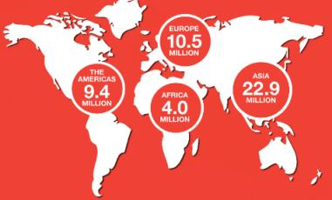
Epidemiología
Prevalencia:
2018: 50 millones de personas.
2050: 131,5 millones de personas.
> 75 años: 85%.
> 90 años: 90%.
2/3 de los residentes de hogares geriátricos.
Incidencia en < 64 años: 11-13 x 100,000/año.
Notes:
EN 2018 EL WORLD ALZHEIMER REPORT PUBLICÓ UN METANÁLISIS EXHAUSTIVO DE ESTUDIOS POBLACIONALES à 50 MILLONES DE PERSONAS EN TODO EL MUNDO VIVEN CON DEMENCIA, Y SE ESPERA QUE ESE NÚMERO LLEGUE A 131,5 MILLONES PARA EL AÑO 2050
La prevalencia ha aumentado por el envejecimiento de la población y por la mayor consciencia que hay sobre este tipo de enfermedades por parte de la población y los médicos generales.
Afecta el 50% de los >90 años
85% de los casos de demencia son en >75 años.
Presente en 2/3 de los residentes de hogares de ancianos
La incidencia en <64 años es de 11-13 por 100.000/año
El mapa muestra el numero estimado de personas que viven con demencia encada región del mundo en 2015

Slide 9
Factores de riesgo adquiridos para demencia
Diabetes mellitus RR: 1.46
HTA en edad media RR:1.61
Obesidad RR:1.60
Inactividad física RR: 1.82
Depresión: RR:1.65
Tabaquismo RR: 1.59
Bajo nivel educativo RR:1.59

Slide 10
Clasificación
Sindromática
Neuropatológica

Slide 11
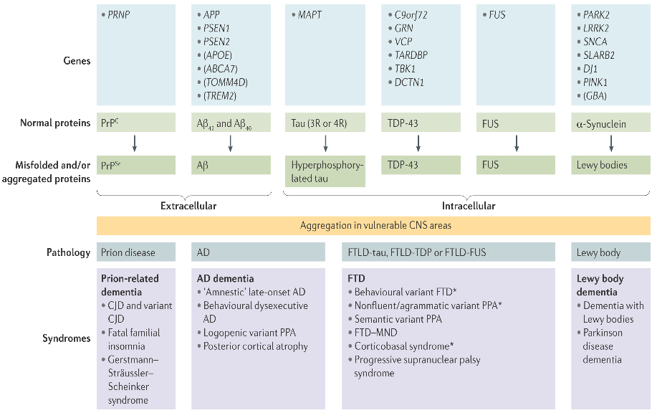
Notes:
La clasificación definitiva de las demencias esta basada en la neuropatología subyacente sin embargo con varios grados de certeza las demencias se pueden organizar en categorías sindrómicas con base a distintas características clinicas, evolución en el tiempo ( progresión sintomáica y otros datos diagnósticos.
Diferentes patologías pueden causar sindromes similares sin embargo la clasificación sindromática rigurosa puede usualmente predecir la patología subyacente. La efectividad del diagnostico clínico patológico se mejora utilizando ayudas imaegnologicas, biofluidos y biomarcadores genéticos.
Las demencias son clasificadas con base a múltiples patologías subyacentes las cuales con ampliamente definidas por la acumulación de agregados de proteínas anormales en neuronas y glia como también en el compartimento extracelular en regiones vulnerables del cerebro.

Slide 12
Síndromes clínicos de demencia
Síndromes potencialmente reversibles:
Depresión
Inducida por medicamentos
Alteraciones metabólicas:
Deficiencia de vitamina B12.
Alteraciones tiroideas.
Deficiencia de tiamina.
Enfermedades crónicas .
Alteraciones gastrointestinales:
Enfermedad celíaca.
Deficiencia de vitamina E.
Pelagra.
Lesiones cerebrales estructurales
Tumores.
Hematoma subdural.
Hidrocefalia de presión normal.
Infecciosas:
Neurosífilis.
HAND.
Demencias
Demencias mixtas
Demencia vascular
Síndromes potencialmente reversibles
Neurodegenerativas
DCL
Tipo Alzheimer
Demencia por cuerpos de Lewy y EP
DFT
Parkinsonismos atípicos

Slide 13
Demencia tipo Alzheimer
Trastorno neurodegenerativo, progresivo, no remitente, que afecta muchas áreas de la corteza cerebral y del hipocampo.
Incidencia:
1-3% en población general.
10-30% en población > 65 años.
Pico entre 70-90 años.
80% de pacientes con EA tienen > 75 años.
Duración promedio de la enfermedad: 8-10 años.
Mujeres > hombres.
6ta causa de discapacidad en > 65 años.
Notes:
Basados en los criterios de NINCDS y ADRDA el diagnostico de probable AD requeria 2 procedimiento: una documentar el síndrome de demencia y el otro descartar posibles etiologías diferentes.
Posteriormente se definió que considerar la AD siempre como demencia tenia limitaciones obvias por lo que se incluyo el termino DCL.
Es un error considerar la AD como un síndrome demencial siempre sino que se debe detectar con síntomas mínimos ocmo el DCL.
En mas del 85% de los caos la EA se presenta como una alteración amnésica. La EA tiene 2 fases claras: la primera consiste en un síndrome anmesico progresivo y predominante relacionado con compromiso de estructuras temporales mediales. El segundo es caracterizado por una diseminación de síntomas cognitivos a otros dominios como la función ejecutiva e instrucmental, cambos psico comportamentles.
GLOBALMENTE HAY 47 MILLONES DE PERSONAS AFECTADAS POR DEMENCIA
DURACION PROMEDIO DE LA ENFERMEDAD 8-10 AÑOS
6TA CAUSA DE MUERTE EN ESTADO UNIDOS
MUCHOS DE LOS ESTUDIOS TIENEN VALOR LIMITADO POR LAS COMORBILIDADES DE LOS PACIENTES: ACV (FACTOR CONFUSOR)
INCIDENCIA ES DE 1-3% PREVALENCIA 10-30% EN MAYORES DE 65 AÑOS. 80% de los pacientes con AD son mayores de 75 años.
MAS PREVALENTE EN MUJERES QUE EM HOMBRES. 66% de las muertes debido al AD en Australia son mujeres

Slide 14
EA de inicio temprano
Gen Proteína precursora amiloide (APP):
CR 21q codifica la APP 10-15% EOAD- 49 años – 30 mutaciones asociadas.
Gen Pre senilina 1 (PSEN-1)
CR 14q codifica PSEN1 50% EOAD- 43 años – 150 mutaciones asociadas.
Gen Pre senilina 2 (PSEN-2)
CR 1q codifica PSEN2- Edad variable pero más tardía. Alta penetrancia – 20 mutaciones asociadas.
Trisomía 21
Transmisión sináptica.
Regulación del Ca intracelular, muerte celular, ciclo celular, tráfico de proteínas de membrana.
Promueve actividad apoptótica que lleva a neurodegeneración.
Notes:
Las bases geneticas están mas entendidas en el AD de inicio temprano que es el 1% de los caososy que típicamente sigue un patrón autosómico dominante relacionado con mutaciones del genes que alteran la producción de B amiloide, agregación o depuración. Las bases geneticas del de inicio tardío son mas complehas con una susceptibilidad conferida por factores genéticos mas comunes pero menos penetrantes con alelos de APOE que interacturan con influencias epigenéticas y ambientales.
La EA de inicio temprano: es muy heredable incluso en los casos llamados esporadicos. Ahí hay genes que afectan la produccion, agregacion o depuracion del b amiloide como los del app, psen1 y psen2.
APP: cr 21q codifica la APP tiene mas de 30 mutaciones en este gen asociadas al AD. La media de inicio asociada a este gen es 49 años. No tiene una función defonida pero se cree que tiene una importancia en la transmisión sináptica.
PSEN1: esta en el cromosona 14q y codifica un producto proteico PSEN1 se han establecido mas de 150 mutaciones asociadas a AD. Dan un inicio mas temprano comparado con APP y PSEN2. Funciones asociadas a PSEN 1 son regulación de la señal de calcio intracelular, muerte celular y regulación del ciclo celular, regulación del trafico de proteínas de membrnaa, regulación de la estabilidad de la B catenina y señalización Notch
PSEN2: localizada en el cromosoma CR1q y codifcia una proteína llamada PSEN 2. se han descrito menos de 20 mutacioens. Tienen alta penetrancia. Tampoco se conoce muy bien la duncion pero parece que actúa promovienod la actividad apoptótica que lleva a la neurodegeneración.
Trisomia 21: los adultos con trisomina 21 comúnmente dllan características neuropatológicas de AD en 5ta década de la vida por la presencia de un gen extra de APP lo que incrementa la producción de mRNA y por lo tanto de proteína.

Slide 15
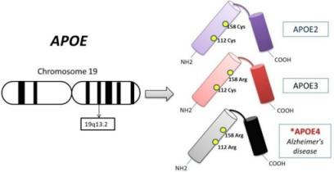
EA de inicio tardío
Gen de la APO E.
CR 19.
3 alelos: Ԑ 2, 3, 4.
Más reconocido: 4
Caucásicos: 15%.
Afroamericanos: 25%.
Asiáticos: 24%.
40% con EA no tienen APOE 4.
Si 1 alelo: 2-3 veces > riesgo.
Si 2 alelos: 8-12 veces > riesgo.
Notes:
Las bases genéticas de LOAD son mas complejas con susceptibilidad dados por muchos factores genéticos que interactúan con factores ambientales y epigeneticos.
Hasta ahora el gen ppalmente involucrado es el APO E
APOE 4 es un gen de susceptibilidad no detemrminante, así que pacientes homocigotos para este alelo son mucho mas probable pero no absolutamente destinados a dllar demencia. El efecto de este gen es mayor en las mujeres, se altera mas con factores de riesgo vasculares.
De inicio tardio: con el gen apoe como el mas caracteristico pues los portadores del alelo e4 tienen 2-3 veces mas riesgo comparado con los no portadores. Y lo que tiene 2 alelos e4 tiene aproximadmanete 8-12 veces mas riesgo.

Slide 16
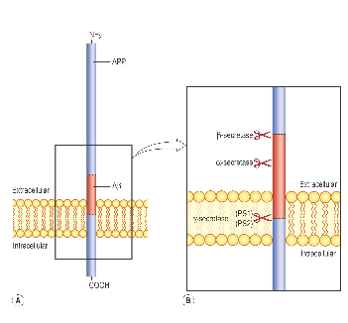
Hipótesis amiloide
EA
Alteraciones de 3 proteínas
Estrés oxidativo
Falla en la sinapsis
Notes:
AB es un péptido soluble de 40 o de 42 aminoácidos que sale dela proteína precursora amiloide APP quees es una proteínas transmembrana grande que parece estar involucrada en la plasticidad sináptica y el aprendizaje. Hay 6 isoformas de APP en el cerebro humano compuestas de 695 a 770 aa. Tiene una porción única intramembranosa, un dominio extracelular grande y una cola citoplasmática corta. La secuencia AB esta parcialmente contenida en la porción intramembranosa.
Hardy y Higgins en 1992: El péptido AB que se origina de un clivaje proteolítico secuencial de la proteína precursora amiloide por la gamma secretasa y la b secretasa podría ser la causa de la patología de la EA.
En la EA, AB 42 es el fragmento mas patológico y es que mas rápidamente adopta mal plegamento y es la que mas tiende a agregarse.
La sobre producción o reducción en el aclaramiento de AB lleva a la acumulación de múltiples confomaciones de AB que son oligómeros que bloquean la transmisión neuronal y llevan a perdida sináptica y toxicidad neuronal.
Hay 2 vias de procesamiento mediadas por unas enzimas proteolíticas llamdas secretasas.
El fragmento AB es liberado de APP por un clivaje secuencial de la beta y gamma secretasa.
El fragmento c terminal es liberado al citoplasma y esta involucrado en la señalización nuclear.
Via alfa primaria o no amiloidogenica: comprende la actividad secuencial de la alfa y gamma secretasas. La alfa secretasa libera un fragmento soluble grande de APP (sAPPalfa) al liquido extracelular, luego queda un fragmento C83 que es clivado por la gamma secretasa que actúa en la porción intramembranosa de la APP liberando P3 y el dominio intracelular amiloide AICD. Este fragmento soluble mejora la plasticidad sináptica, regula la excitabilidad de las neuruonas y protege a las neuronas del estrés oxidativo y metabólico. . El punto de clivaje de la alfa secretasa cae en el medio de la secuencia AB portanto destruyendo el péptido patogénico.
Via alternativa(beta) o amiloidogenica: esta via invlucra la acción de la beta y gamma secretasas. Ellos liberan amiloide beta de APP y portanto es amiloidogenica. La Beta secretasa cliva APP en el extremo distal de la secuencia AB y la gamma secretasa actual en el extremo proximal (dentro de la membrana plasmática). La via alterantiva libera AB tanto de 40 como 42 aa.

Slide 17
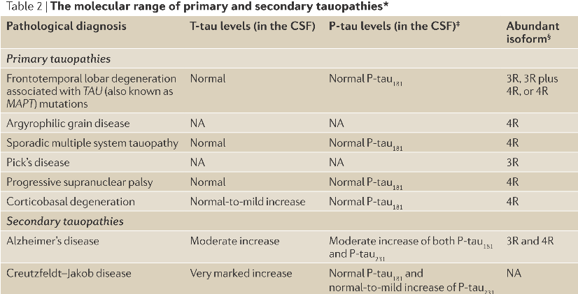
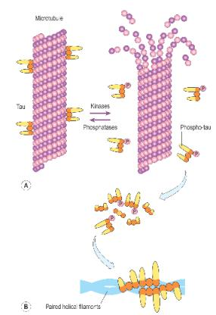
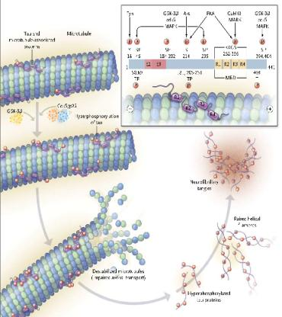
Hipótesis tau
Notes:
El siguiente paso en la cascada amiloide es la fosfoliracion anormal de la proteína asociada a microtúbulos tau.
Normalmente esta proteína se une y estabiliza los microtúbulos axonales pero cuando se hiperfosforila, se vuelve insoluble, tiene falta de afinidad por los microtúbulos tiende a la autoagregación. Esto refleja la actividad excesiva de las tau cinasas ( que agregan grupos fosfato a las tau) como la GSK3B y la CDK5
Una vez disociados de los microtúbulos, los monómeros de las tau fosforiladas se agregan en protofilamentos ( oligómeros) y luego en filamentos formando los ovillos neurofibrilares maduros.
Esto ocurre en AD y en otras enfermedades neurodegenerativas llamadas taupatias. Así el numero de ovillos neurofibrilares es un marcador patológico de la severidad del AD. Las taupatias se pueden clasificar por isoformas especificas de tau que están incrementadas

Slide 18
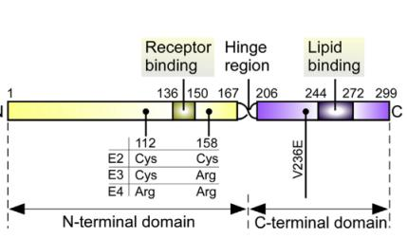
Apolipoproteina E (Apo-E)
Transporta y entrega colesterol y otros lípidos al plasma vía receptores de Apo E.
3 isoformas: E2, E3, E4.
Apo E4: mayor asociación con EA.
Apo E2: ¿neuro protector?
Interacción con receptor LRP1: aun sin establecer claramente.
Notes:
La Apo E es una gp de 299 aa con una masa molecular de 34 kda. Transporta y entrega colesterol y otros lípidos al plasma y al SNC via la unión de los receptores ApoE de superficie celular.
Tiene 3 isodormas: apoE2, ApoE3, ApoE4
Se produce en los hepatocitos, macrofagos y adipocitos en tejidos perifericos. En el SNC ApoE es ampliamente expresada en los astrocitos como también en la microglía, plexos coroideos, y neuronas en condiciones de stress.
La Apo E en plasma esta asociada preferecnialmente con partículas de VLDL. Sin embargo la que se encuentra en el SNC se hace de novo porque no cruza la BHE,
Se cree que APO E4 especialmente incrementa el riesgo de EA porque inicia y acelera la acumulación, agregación y deposición en el cerebro.
APOE2 esta asociada a menos patología AB y menor deterioro cognitivo comparado con APOE3 y 4 sugiriendo un efecto neuroprotector tanto así que en pacientes con mas de 90 años la presencia de APOE2 reduce el riesgo fe demencia pero aumenta la neuropatología de AD.
Cual es su función?
Varios receptores de Apo E incluyendo LRP1 interactúan con APP y modulan su trafico y procesamiento a AB.
Debido a su rápida endocitosis LRP1 acelera el trafico endocitico de APP y por tanto incrementa la producción de AB. De todos los receptores de ApoE LRP1 es el mas estudiado por su rol en la depuración del AB pues incrementa el trafico de AB a los lisosomas. La mutación del receptor LRP1 disminuye la recaptación neuronal de AB.

Slide 19
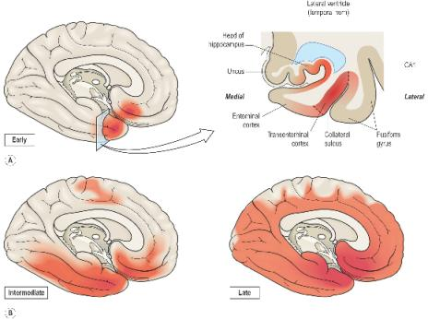
Patología
Placas neuríticas
20-100 μ – inmunoreactividad fosfo – tau.
Depósitos EC de péptidos de Aẞ
Ovillos neurofibrilares
Filamentos helicoidales fosfo-tau.
Core de Aẞ - aspecto de nido.
Difusas- primitivas – clásicas – quemadas.
Estadios evolutivos de Braak.
Notes:
Patologia: 3 hallazgos caracteristicos:
Placas neuriticas asociadas con daño neuronal y caracterizada por amiloide formado a partir de beta amiloide mas neuritas distroficas que tienen inmunoreactividad fosfo tau ( placas seniles)
Estan en el insterticio de las neuronas
Miden entre 20-100 micras
Constituidos por nucleo o core formado por ppalmente por beta amiloide que esta rodeado por neuritas degeneradas, microglia activada y astrocitos (aspecto de nido)
Se correlaciona mejor con la perdida sinaptica que precede al deposito amiloide y ovillos neurofibrilares
El ba es neurotrofico en bajas concentraciones y neurotoxico en
Altas
Según la evolucion se clasifican en:
Difusas: formadas por una red de filamentos de amiloide sin neuritas degeneradas. Su centro y limites no estan bien definidos.
Primitivas: son las mas frecuentes, depositos extracelulares de amiloide beta no fibrilar . centro no definido pero con limites mas precisos.
Clasicas: tambien llamadas placas neuriticas, tienen un centro amiloide con periferia compuesta por astrocitos reactivos, microglia y neuritas distroficas que corresponden a dendritas y axones degenerados.
Quemadas: solo presentan un centro condensado de amiloide, no tienen componentes celulares- comienzan con la acumulacion difusa de amiloide, se organiza, respuesta inmunologica, desaparecen los elementos celulares. El numero de placas va aumentando en los primeros años de evolucion, despues hay estabilizacion a pesar de que el deterioro cognitivo continua.
Depositos extracelulares de peptidos de beta amiloide
Degeneracion neurofibrilar: ovillos neurofibrilares
Son aculmulaciones neuronales formadas principalmente por filamentos helicoidales de proteina tau. Tienen forma de llama alargada o de cesta alrededor del nucleo
Progresivamente llenan el citoplasma, particularmente en el soma y la dendrita apical facilitando la neurodegeneracion y muerte por apoptosis.
Se correlacionan mejor con la despoblacion neuronal, patron de atrofia y deficit cognitivo
Se clasifican según los estaods evolutivos de braak
I y ii: son entorrinales con sintomas ausentes o leves
Iii y iv: limbicos y se acompañan de deficit mnesico y cambios sutiles de personalidad.
V y vi: estados corticales continua el deterioro sumando regiones neocorticales con patron inverso de mielinizacion afectando primeramente las areas de asociacion y finalmente las areas primarias.
A PREVALENCIA DE PLACAS Y OVILLOS EN EL CEREBRO INCREMENTA CON LA EDAD: 60-70% DE LOS ANCIANSO CON DEMENCIA CLINICA TIENEN NIVELES INTERMEDIOS O ALTOS DE PATOLOGIA DE ALZHEIMER
40% DE LOS INDIVIDUOS SIN DEMENCIA TIENEN NIVELES ALTOS O INTERMEDIOS DE PATOLOGIA DE EA COMO SE EVIDENCIO EN EL ESTUDIO 90 +
LA PREVALENCIA DE ESCLEROSIS HIPOCAMPAL ES DE 20-30% EN PACIENTES CON DEMENCIA DE MAS DE 85 AÑOS.
MUCHOS PACINTES CON DEMENCIA TIENEN 2 O MAS PATOLOGIAS EN LA NECROPSIA INCLUYENDO MUCHAS FORMAS DE ENFERMEDAD VASCULAR, ESCLEROSIS HIPOCAMPAL, CUERPOS DE LEWY Y CAMBIOS DE DEGENERACION FRONTOTEMPORAL.
Distribution of pathologic findings in participants aged 90 and older with and
without dementia from The 90 + Study. The inner circles show the distribution of the
primary pathology (AD or none). The outer circles depict the distribution of the secondary
pathologies in relationship to the primary pathologies. AD: Intermediate/High level pathol-
ogy by NIA-Reagan criteria; Vascular: Lacunar infarcts, large-vessel infarcts, white matter
gliosis; Other: Lewy bodies, cerebral amyloid angiopathy, glioblastoma, cortical basal
degeneration

Slide 20
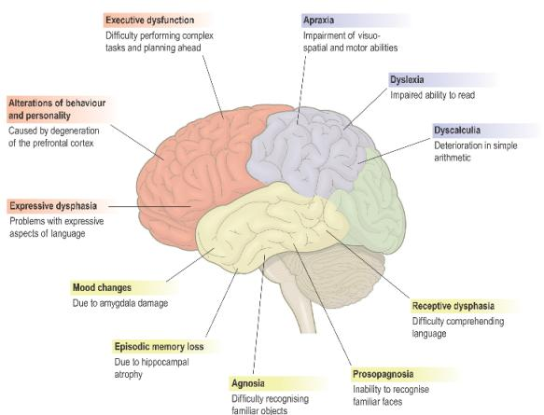
Manifestaciones clínicas
Memoria
Síntoma inicial.
Episódica reciente.
Función ejecutiva
Resolución de problemas y juicio.
“No termina tareas, es desorganizado y poco motivado”.
Neuro psiquiátricos
Agitación y psicosis.
Agresividad.
Anosognosia.
Las demás son tardías.
Sutil → grave.
Conductas de riesgo.
Depresión.
Alteraciones en la percepción.
Notes:
Alteración en la memoria
Se afecta la memoria episodica declarativa. De ella lo que mas se afecta es la memoria para los episodios recientes osea tienen una amnesia de largo plazo episodica y anterograda.
La memoria de trabajo se respeta al iniico y lo mismo la memoria retrograda.
La memoria procedimental y el aprendizaje motor se respetan hasta que la enfermedad esta muy avanzada. Lo mismo pasa con la semantica.
La progresion es lenta en el tiempo
Alteraciones del lenguaje como dificultades en la busqueda de palabras.
Funcion ejecutiva
En estadios tempranos puede variar de leve a prominente
Hay menos organización y menos motivacion
Se altera la multitarea.
Cuando progresa la enferemdad hay incapacidad de completar tareas.
La anosognosia es comun en ad pues subestiman sus deterioros y dan explicaciones sobre ello. Por ello son tan importantes los familiares. Pierden el insight y cuando lo tienen se suelen deprimir. Intentan hacer tareas como conducir que pueden poner en riesgo su vida.
Sintomas comportamentales y psicologicos
Apatia, aislamiento social, irritabilidad
La apatia se puede confundir con depresion.
Agitacion, agresion, erranteria
Otros:
Apraxia: ocurre mas tarde en la enfermedad cuando las alteraciones en la memoria y el lenguaje son evidentes.
Disfuncion olfativa: son comunes pero no hay una manera estándar de evaluarla.
Trastornos del sueño: muy comunes en pacientes con ad, toman mas tiempo en despertarse de la cama y tienen un sueño mas fragmentado.
Crisis epilepticas: ocurre en el 10-20% de los pacientes usualmente en estadios tardios de la enfermedad. Pacientes jovenes con formas autosomicas dominantes de ad tienen mas riesgo de crisis que pueden ocurrir temprano en la enfermedad.
Sintomas motores: inicialmente los pacientes tienen examen neurologico normal excepto por el examen cognitivo. Los isgnos extrapiramidaes, mioclonus y crisis ocurren en fases tardias. Puede haber mioclonias y reflejos primitivos, incontinencia.

Slide 21
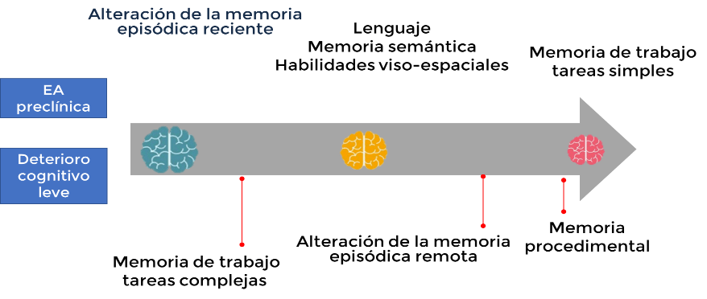
Síntomas cardinales
Uso de herramientas.
Actividades básicas.
Sueño
Insomnio de conciliación.
Crisis epilépticas
En 10 – 20%.
Focales con alteración de la consciencia.
Fragmentado.
Puede ser temprano.
Motores
Tardía.
Piramidales.
Extrapiramidales.
Mioclonías.
Tardíos.
Disfunción olfativa
Muy común.
De forma temprana.
Difícil de evaluar.
En AD son tempranas.
Tardías.
Praxia
Notes:
Otros:
Apraxia: ocurre mas tarde en la enfermedad cuando las alteraciones en la memoria y el lenguaje son evidentes.
Disfuncion olfativa: son comunes pero no hay una manera estándar de evaluarla.
Trastornos del sueño: muy comunes en pacientes con ad, toman mas tiempo en despertarse de la cama y tienen un sueño mas fragmentado.
Crisis epilepticas: ocurre en el 10-20% de los pacientes usualmente en estadios tardios de la enfermedad. Pacientes jovenes con formas autosomicas dominantes de ad tienen mas riesgo de crisis que pueden ocurrir temprano en la enfermedad.
Sintomas motores: inicialmente los pacientes tienen examen neurologico normal excepto por el examen cognitivo. Los isgnos extrapiramidaes, mioclonus y crisis ocurren en fases tardias. Puede haber mioclonias y reflejos primitivos, incontinencia.

Slide 22
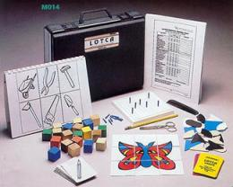
Tamizaje y evaluación neuropsicológica
MoCA Test:
10 minutos.
30 ítems.
DCL: 26 (S: 100% VPP: 89%) EA: 18 (S: 90%) original.
Colombia (sólo DCL):
Primaria o menos: 21-22.
Bachiller completo o incompleto: 23-24.
Universitarios: 24-25.
MMSE:
10 -15 minutos.
20 ítems – 11 dominios – 30 puntos.
Punto de corte: 24 -26.
Evaluación neuropsicológica:
Estándar de Oro.
Si sale alterado alguno de los anteriores.
S: 80-98%, E: 44-98%.
Notes:
El tamizaje para demencia no esta recomendado puesto que los beneficios no están claros, pero si se recomienda la búsqueda sistemática de personas con alto riesgo considerando lo prevalente que esta condición.
Hay disponibles mas de 22 exámenes validados para esta entidad, hay unos mas sensibles que otros para EA:
Moca test
Creado en 2005 toma aproximadamente 10 minutos
Diseñado para evaluar deterioro cognitivo leve en ancianos con mmse normal.
Tiene 30 items en varios grupos:
Memoria a corto plazo (5 puntos)
Habilidades visuoespaciales dibujando un reloj ( 3 puntos) y un cubo 3 d (1 punto)
Funcion ejecutiva por adaptacion al trail making test (1 punto)
Fluencia fonemica ( 1 punto)
Abstracion verbal ( 1 punto
Substraccion serial ( 1 punto)
Seguir numeros ( 1 punto) y hacia atrás (1 punto)
Lenguaje via confrontacion nomica de animales conocidos (3 puntos)
Repeticion de oraciones complejas ( 2 puntos)
Orientacion en tiempo y espacio ( 6 puntos)
Los autores recomiendan un punto de corte de 26.
El estudio original recogio 277 ancianos: 93 con ad y 94 con dcl y 90 con cognicion normal. Recogieron s: 90% para ad y 100% para dcl la especificidad fue menor que en el mmse e: 87% vpp: 89% para ambos grupos y el vpn: 91% para dcl y 100% para ad.
Para dcl el punto de corte es 26 y para ad es menor de 18.
Tiene un gran influencia con la educacion por lo que se debe añadir 1 punto al punto de corte para ancianos con mas 12 años de educacion.
Tiene 44 traducciones 3 de ellas en español
En las diferentes validaciones el punto de corte original de menos de 26 genera mas falsos positivos en poblaciones con baja escolaridad y diferencias culturales. El moca discrimina pobremente en indigenas analfabetas sugiriendo que se le baje el punto de corte otros proponen aumentarle 3-4 puntos.
En un estudio de validacion colombiano se aplico en 1174 pacintes de 68 años en 2 fases.
Se encontro puntos de corte
Sujetos con primaria o menos escolaridad: 21/22 para dcl
Bachiller completo o incompleto 23/24 para dcl
Universitarios 24/25 para dcl
Para alzheimer es el mismo.
En colombia la poblacion mayor de 65 años se caracteriza por tener un promedio de 4 años de duración
Mmse
este consta de un tiempo de 10 minutos pero se puede demorar hasta 15 minutos en pacientes con demencia.
Tiene 20 pruebas que cubren 11 dominios para un total de 30 puntos
Orientacion
Registro
Atencion
Calculo
Evocacion
Nominacion
Repeticion
Compresion
Escritura
Construccion
El puntaje maximo es 30 puntos
Originalmente fue investigado por folstein en 1975 para diferenciar alteracion organicas de las funcionales en psiquiatria
Tiene buena confiabilidad intra e inter evaluador pero el problema sigue siendo los puntos de corte
Folstein valoro la escala inciialmente en 38 pacientes con demencia donde pusieron un punto de corte menor de 24 para pacientes con al menos 8 años de educacion.
Oconnor encontro s: 86% y e: 92% con un punto de corte de menos de 24 en 586 pacinetes.
Otros han encontrado un punto de corte de menos de 23 para pacinetes con demencia temprana c
En un estudio de addenbrooke se encontro una efectividad de 82% para un punto de corte de 24
En un metaanlsisi de 2015 se encontro una sensibilidad de 62% y de 87% de 21 estudios.
El mmse tiene muchas limitaciones:
Tiene un efecto piso ( medicion impresica en un rango muy grave) lo que se nota en demencia avanzada, poca formacion educacional y problemas de lenguaje.
Tambien tiene un efecto techo ( no se comporta bien en personas con demencia leve o dcl ) sobre todo en pacientes con mucha educacion.
Hasta 12% del mmse pueden ser influenciados por edad y educacion solamente asi que se sugiere:
Menos de 21 para los que tienen educacion basica
Menos de 23 para los que tiene secundaria
Menos de 24 para los que tienen educacion universitaria o bachilleres.
La idea es usarlo como una herramienta de tamizaje
Para deterioro cognitivo leve al parecer tiene poco rendimiento como diagnostico
La desicicon final de cuando usar el mmse como herramienta diagnostica dependiera de las consecuencias de falsos positivo y falsos negativos.
En el caso de demencia vs control sano s: 81.3% e: 89.1%
Dcl vs control sano s: 59.7% e: 80.2%
Asi que es mejor no utilizarlo de herramienta diagnostica sino como un primer paso de tamizaje de demencia, dcl o delirium.
Luego de hacerlo si sale alterado mandar una prueba neuropsicologica.
En colombia roselli 2000 encontrol que la variable educacion es la mas importante que la edad del sujeto . asi concluyen que el mmse puede ser un instrumento apropuado cuando se utiliza en sujeto de alto nivel educativo pero su sensibilidad y especificidad son limitados cuando hay bajo nivel e escolaridad.
Otra cosa es que en pacientes con ad el mmse disminuye 3 puntos cada año

Slide 23
Laboratorio básico
Los más recomendables:
Hemograma
Vitamina B12
Acido fólico
TSH
Otros: electrolitos, glucosa, función renal y hepática, niveles vitamina D.
Si sospecha clínica: VDRL
Baja sensibilidad si baja probabilidad pre test.

Slide 24
Neuroimagen estructural
Síndrome de demencia | Patrón de atrofia
Demencia tipo Alzheimer | Temporal ( incluido hipocampal), parietal, prefrontal. Respeta corteza sensoriomotora y occipital.
Demencia frontotemporal variante comportamental | Prefrontal, temporal anterior
Enfermedad de Huntington | Cabeza caudado
Afasia progresiva primaria variante no fluente | Atrofia dominante peri silviana
Atrofia cortical posterior | Unión parieto-occipital superior bilateral
Parálisis supranuclear progresiva | Disminución del diámetro anteroposterior del mesencéfalo
Afasia progresiva primaria variante semántica. | Temporal anterior dominante
Guías AAN: 5% tienen lesiones causales no degenerativas:
Neoplasia del lóbulo frontal
Hematoma subdural
Hidrocefalia de presión normal.
Hallazgos específicos:
Atrofia temporal mesial
Reducción del volumen de los hipocampos.
Atrofia cortical global ( estadios más avanzados)
Aumento del tamaño de los ventrículos
Microhemorragias cortico – subcorticales.
Notes:
SEGÚN LAS GUIAS DE DEMENCIA DEL AAN SE DEBE DE OBTENER UNA IMAGEN EN TODOS LOS PACINETES CON DETERIORO COGNITIVO PUES 5% DE LOS PACINETES PUEDEN TENER LESIONES CAUSALES NO DEGENERATIVAS COMO NEOPLASIA DEL LOBULO FRONTAL, HEMATOMA SUBDURAL, HODROCEFALIA DE PRESION NORMAL.
HALLAZGOS ESPECIFICOS EN RM ENFERMEDAD DE ALZHEIMER:
ATROFIA MESIAL TEMPORAL Y REDUCCION DEL VOLUMEN DE LOS HIPOCAMPOS ( ES IMPORTANTE MEDIRLOS PUES ESTA REDUCCION PUEDE SER NORMAL PARA LA EDAD)
EN ESTADIOS MAS AVANZADOS ATROFIA CEREBRAL GLOBAL CON AUMENTO DEL TAMAÑO DE LOS VENTRICULOS.
MICROHEMORRAGIAS CORTICO SUBCORTICALES USUALMENTE SE ENCUENTRAN EN LA RM SUGIRIENDO AMIOLOIDOSIS VASCULAR.
PREGUNTAS A RESOLVER EN BUSQUEDA DE ATROFIA
CUAL ES EL PATRON DE LA ATROFIA CUANDO ESTA PRESENTE? POR LO GENERAL NO ES GLOBAL SINO RESTRINGIDA
ES TEMPORAL BILATERAL Y PARIETAL CON RESPETO DE OTRAS REGIONES CEREBRALES CONSISTENTE CON EA? LA ATROFIA USUALMENTE ES ASIMETRICA
ES PREDOMINANTEMENTE FRONTAL CON RESPECTO A DFT?
HAY ATROFIA HIPOCAMPAL CONSISTENTE CON PERDIDA DE MEMORIA?
NO HAY ATROFIA SIGNIFICATIVA?
SE ESTIMA QUE EL CEREBRO PIERDE APROXIMADAMENTE 0.5 % DE SU VOLUMEN POR AÑO EN ENVEJECIMIENTO NORMAL COMPARADO CON 1-2 % EN DCL Y 2-4 % EN AD.

Slide 25
Tratamiento
Farmacológico:
Inhibidores de colinesterasa: rivastigmina, galantamina, donepezilo. EA leve a moderada.
Moduladores NMDA: memantina. EA moderada a grave.
Síntomas comportamentales: inhibidores de colinesterasa, memantina, quetiapina, risperidona.
Depresión y ansiedad: ISRSs, NO tricíclicos.
No farmacológico: actividades placenteras, estimulación cognitiva, terapia ocupacional, programas de ejercicio físico.
Educación al cuidador.

Slide 26
Diagnóstico diferencial de la enfermedad de Alzheimer

Slide 27
Deterioro cognitivo leve
Alteración en uno o más dominios cognitivos que no afectan la funcionalidad del paciente basado en:
Lo expresado por el paciente, el acompañante o lo observado por el clínico.
Deterioro documentado por evaluación cognitiva objetiva.
Factores de riesgo:
TEC, nefropatía, SAHOS, enfermedades psiquiátricas, HTA, dislipidemia, obesidad DM.
Prevalencia >70 años: 3-20%
Amnésico/No amnésico: 2:1
Progresión a demencia: población general 10-20%
Notes:
Temporal evolution of criteria for mild cognitive impairment (MCI) and prodromal Alzheimer disease (AD).
DSM-5 = Diagnostic and Statistical Manual ofMental Disorders, Fifth Edition; NIA-AA = National Institute on AgingYAlzheimer’s Association
Over the years, several sets of terminology for MCI and related conditions have evolved, many referring to similar constructs in the general MCI range. The Mayo Clinic criteria previously noted focused on a memory disturbance and were developed to elucidate the earliest symptomatic stages of AD. However, it soon became apparent that not all intermittent cognitive states represented incipient AD nor did all patients have just a memory impairment. To address this situation, the Key Symposium was held in Stockholm, Sweden, in 2003, and criteria ofa more broad scope were published in 2004. These criteria accomplished two goals: (1) to broaden the classification scheme beyond memory, and (2) to recognize that MCI could result from a variety of etiologies and not just AD. These criteria are outlined in Figure 2-1,8 demonstrating the syndromic phenotypes and how they can be paired with possible etiologies to assist the clinician in diagnosis

Slide 28
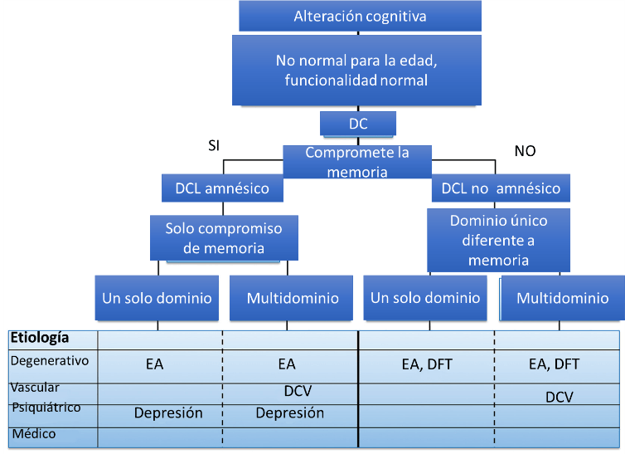
DCL: clasificación
DCL amnésico
Dominio único
Dominio múltiple
DCL no amnésico
Dominio único
Dominio múltiple
Notes:
DCV: deterioro cognitivo vascular
KEY POINTS Traditionally, amnestic mild cognitive impairment is the typical prodromal stage of dementia due to Alzheimer disease, but other phenotypes can also lead to this type of dementia, such as logopenic aphasia, posterior cortical atrophy (also known as the visual variant), or a frontal lobeYdysexecutive presentation of Alzheimer disease. Not all mild cognitive impairment is early Alzheimer disease
Over the years, several sets of terminology for MCI and related conditions have evolved, many referring to similar constructs in the general MCI range. The Mayo Clinic criteria previously noted focused on a memory disturbance and were developed to elucidate the earliest symptomatic stages of AD. However, it soon became apparent that not all intermittent cognitive states represented incipient AD nor did all patients have just a memory impairment. To address this situation, the Key Symposium was held in Stockholm, Sweden, in 2003, and criteria ofa more broad scope were published in 2004.2,7 These criteria accomplished two goals: (1) to broaden the classification scheme beyond memory, and (2) to recognize that MCI could result from a variety of etiologies and not just AD. These criteria are outlined in Figure 2-1,8 demonstrating the syndromic phenotypes and how they can be paired with possible etiologies to assist the clinician in diagnosis

Slide 29
DCL: tratamiento
Solo hay tratamiento específico cuando es secundario a:
Déficit nutricional.
Trastorno tiroideo.
Depresión.
Hematoma subdural.
Enfermedades infecciosas.
Seguimiento a largo del tiempo es fundamental para conocer la evolución del cuadro.
Notes:
Tratamiento
Una proporción de pacientes que sufren DCL no desarrollarán demencia ,Hay algunas causas de declive cognitivo como la depresión , los trastornos de ansiedad, el uso de varios medicamentos simultáneos y otras condiciones comórbidas tratables que pueden revertir DCL
Terapia farmacológica
Existen algunas causas inusuales de deterioro de la memoria tal como deficiencia de vitaminas o enfermedad tiroidea, que usualmente son detectadas durante la evaluación inicial mediante el interrogatorio y un análisis de laboratorio clínico. El tratamiento específico para estas patologías debería ser instaurado, lo cual llevaría a la mejoría total del trastorno de memoria.
El tratamiento con inhibidores de acetil colinesterasa (rivastigimina, galantamina y donepecilo), moduladores de glutamato(memantina), ginkgo

Slide 30
Demencia frontotemporal
Trastorno neurodegenerativo progresivo.
Taupatía: DCB y PSP.
Tipos:
Variante conductual: más común, disminución de la reactividad emocional y habilidades interpersonales, atrofia frontotemporal.
Afasia progresiva primaria variante semántica: pérdida del vocabulario, degradación del conocimiento semántico, concepto no verbal y las palabras. Atrofia focal del lóbulo temporal antero medial izquierdo.
Afasia progresiva primaria variante no fluente: alteración en la producción motora del habla y/o construcción de la oración. Atrofia perisilviana anterior focal predominantemente izquierda.

Slide 31
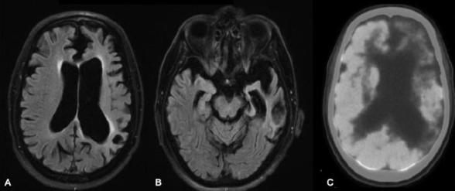
Demencia frontotemporal
Común en menores de 65 años.
Tiempo promedio del Dx al inicio de síntomas: 3-4 años.
Duración de la enfermedad: amplia, menos de un año
Afecta ambos sexos
Genes: C9ORF72, GRN, MAPT, TARDBP
Biomarcadores: aún no disponibles clínicamente. PET-tau.
Tratamiento: inhibidores de colinesterasa sirven poco. ISRSs para síntomas afectivos.
Notes:
MRI images of a patient with nonﬂuent primary progressive aphasia variant frontotemporal dementia due to progranulin mutation. (A)
Transverse FLAIR slice shows the asymmetrical L > R in this case.
(B) Atrophy of the temporal pole is accompanied by the so-called “knife sign”
where the slender temporal tissue resembles a knife. (C) FDG-PET shows hypometabolism in frontotemporal areas L > R. FDG-PET,
ﬂuorodeoxyglucose-positron emission tomography; FLAIR, ﬂuid attenuation inversion recovery; MRI, magnetic resonance imaging.

Slide 32
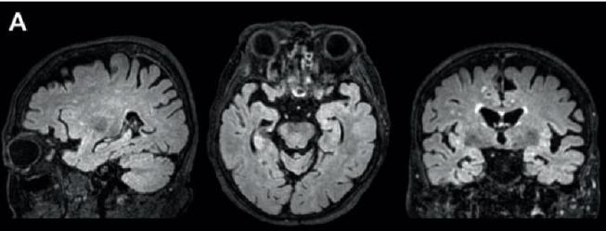
Demencia por cuerpos de Lewy
Acumulación de α sinucleína → cuerpos de Lewy
Estructuras subcorticales: tallo, talamo, núcleos basales.
Clínica:
Atención, función ejecutiva, lentitud de velocidad de pensamiento. Corteza prefrontal dorsolateral.
Disfunción visoespacial, alucinaciones de cosas pequeñas, trastornos del sueño REM. Se afecta menos la memoria.
Subtipos: DCL, demencia en la enfermedad de Parkinson.
Biomarcadores: gen SNCA, LRRK2, APOE4, PET transportador de dopamina. Imagen respeta corteza cingulada posterior.
Tratamiento: inhibidores de colinesterasa.
Notes:
he patient has Lewy body dementia. (A) The FDG-PET scan shows the presence of occipital hypometabolism. The darker areassuperimposed on the CT represent areas of hypometabolism compared with age-matched controls. (B) DAT-SPECT scan shows a loss of
dopaminergic innervation in the striatum. The superimposed lighter signal is dopamine transporter uptake signal. CT, computed tomography; DAT-SPECT, dopamine transporter single-photon emission computed tomography; FDG-PET, ﬂuorodeoxyglucose-positron emission
tomography.

Slide 33
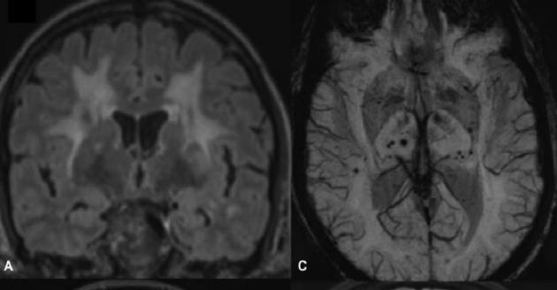
Demencia vascular
Causada por patología vascular. Posterior a múltiples infartos isquémicos o hemorrágicos.
Enfermedad de pequeño vaso, hipoperfusión crónica.
Aterosclerosis, lipohialinosis, CAA
Clínica:
Determinada por la localización y extensión del infarto.
Subcortical: lentitud de velocidad de procesamiento, alteraciones en la atención y función ejecutiva.
Biomarcadores: no hay biomarcadores claros ni genes asociados.

Slide 34
Demencias rápidamente progresivas no priónicas
Sospecha de DRP
Descartar delirium
Vascular
Infecciones
Tóxico- metabólico
Autoinmune
Metástasis/neoplasia
Iatrogenia
No priónicas
Neurodegenerativo
Sistémico
Priónicas
17% tienen causa potencialmente tratable.

Slide 35
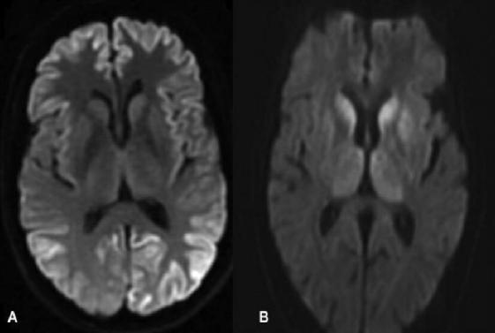
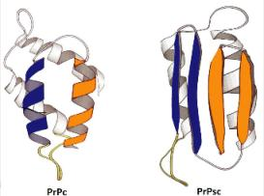
Demencia rápidamente progresiva priónica
Partículas infecciosas proteináceas. Son partes normales de la superficie celular que interactúan con proteínas priónicas normales y hacen que se pliegue mal. Se diseminan en el cerebro.
Tipos:
CJD: forma más común
Insomnio familiar fatal
Gerstmann Straussler, Scheinker
Neuroimágen: signo del palo de jockey
Biomarcador:proteína 14-3-3
Tratamiento: no tiene.

Slide 36
Pregunta 1
Un hombre de 60 años es llevado a la clínica por su hija. Ha estado muy olvidadizo y pierde los objetos. Se sospecha una demencia. ¿Cuál de los siguientes diferencia mejor un deterioro cognitivo leve de una demencia?
Preservación de la función ejecutiva.
Preservación de las capacidades del lenguaje.
Preservación de las capacidades viso espaciales.
Preservación de las actividades de la vida diaria.

Slide 37
Pregunta 2
¿Cuál de los siguientes NO es un cambio temprano en la enfermedad de Alzheimer?
Pérdida de la memoria episódica.
Olvidos rápidos.
Dificultad en manejar las finanzas.
Alteración de la memoria procedimental.

Slide 38
Pregunta 3
Un paciente es traído por su familia debido a que creen que tiene demencia. Los miembros de la familia reportan que tiene pobre atención, esta olvidadizo, tiene alucinaciones visuales, depresión, caídas conductas extrañas durante el sueño. Al examen físico tiene bradicinesia y pobre mímica facial. No hay temblor. ¿Cuál enfermedad es más probable en este paciente?
Enfermedad de Alzheimer.
Enfermedad de Parkinson.
Demencia por cuerpos de Lewy.
Hidrocefalia de presión normal.

Slide 39
¡Gracias!
Rafael Bernal Cobo
rbernal01@gmail.com

